Slide 1
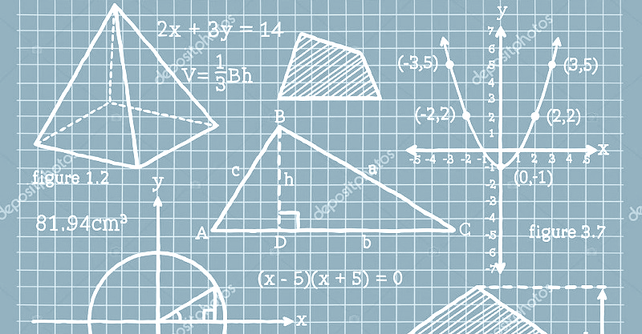
Proyección ortogonal y rotaciones
Integrantes:
Aguirre Peralta Joaquín - Tiglla Arrascue Bruno
Moloche García Franco - Villa García Cárdenas Sebastián
Morales Cahuancama Adriana

Slide 2
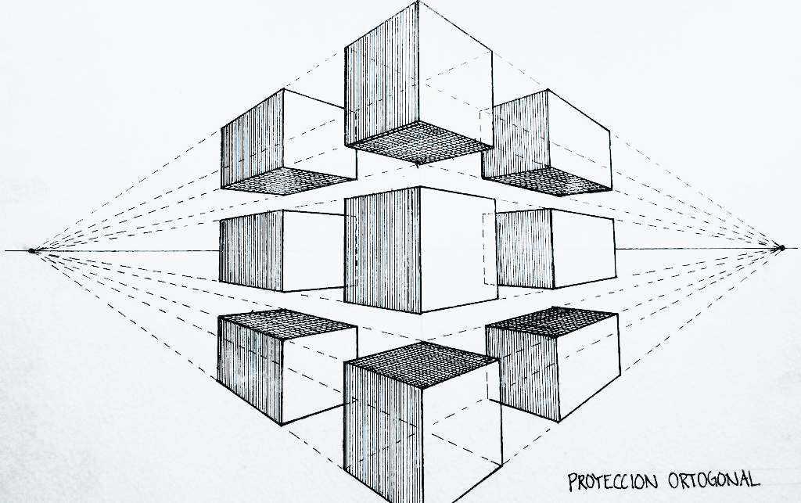
Proyección ortogonal

Slide 3
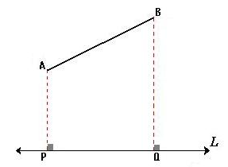
Definición:
Se denomina proyección ortogonal al sistema de representación que nos permite dibujar en diferentes planos un objeto situado en el espacio, de este modo, el resultado es la posibilidad de contar con dos o más puntos de vista distintos del objeto. Podemos además representar cada uno de los lados del objeto por separado, para detallar y dimensionar.

Slide 4
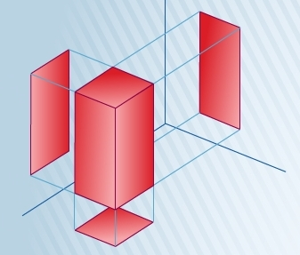
Tipos de Proyección Ortogonal

Slide 5
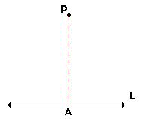
Proyección ortogonal de un punto
La proyección ortogonal de un punto P en una recta L es otro punto A que se obtiene trazando una línea auxiliar perpendicular a L desde el punto A tal que esta línea pase por P. Lógicamente, si el punto P pertenece a la recta L, coinciden: P = A.

Slide 6
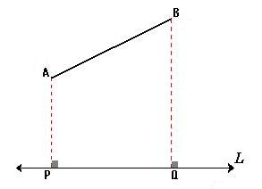
Proyección ortogonal de un segmento
Caso general: si el segmento dado AB no es paralelo a la recta L, la proyección ortogonal es un segmento PQ que se obtiene trazando líneas perpendiculares a L desde los puntos extremos de AB. La magnitud de la proyección siempre es menor que la del segmento dado.

Slide 7
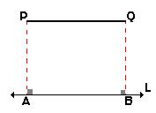
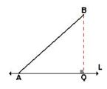
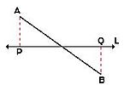
Proyección ortogonal de un segmento
Si el segmento PQ y la recta L son paralelos, la proyección será: AB = PQ, que se obtiene de forma análoga.
Si el segmento AB tiene un punto común con la recta L, la proyección se obtiene de modo similar.
Si el segmento AB corta a la recta L, la proyección se obtiene de forma análoga.

Slide 8
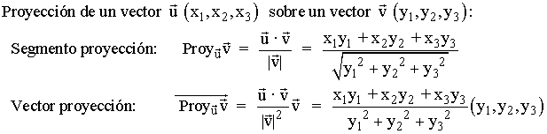
Fórmulas:
Las siguientes fórmulas nos ayudan con la proyección de un vector U en otro vector V:

Slide 9
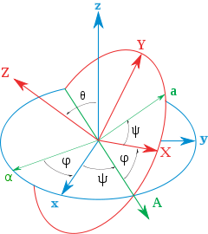
Rotaciones

Slide 10

Definición:
La rotación es un concepto que tiene su origen en la geometría. Cualquier rotación es un movimiento definido en un determinado espacio que conserva al menos un punto en su posición original. Puede describir, por ejemplo, el giro de un cuerpo rígido alrededor de un punto fijo. Una rotación es diferente a otros tipos de movimientos (como la traslación, que no tiene puntos fijos; o la reflexión).

Slide 11
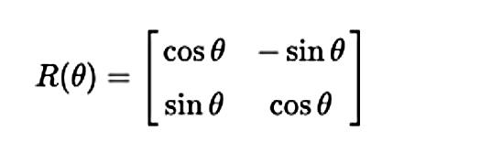
Matriz de Rotación
En álgebra lineal, se le conoce a una matriz de rotación, la que representa una rotación en el espacio euclídeo. Por ejemplo, la matriz representa la rotación de θ grados del plano en sentido antihorario. En tres dimensiones, las matrices de rotación representan las rotaciones de manera concisa y se frecuentan ver en campos tales como la geometría, física e informática.

Slide 12
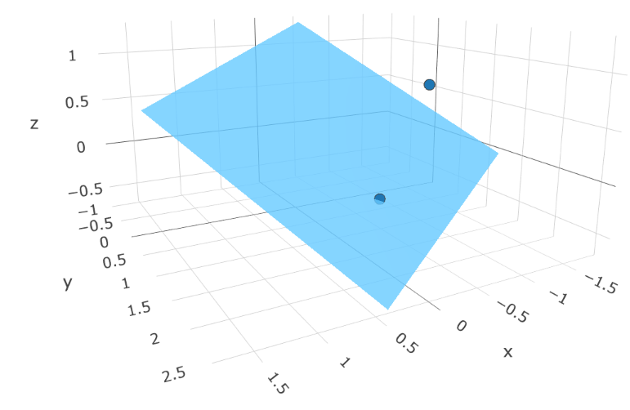
Programa de proyección ortogonal + rotaciones

Slide 13




Herramientas y librerías utilizadas
Javascript: Lenguaje de programación para entornos web.
Processing 5: Librería para manipulación de elementos HTML.
Plotly: Librería para variados tipos de plots.

Slide 14
Fórmulas utilizadas
Teniendo la ecuación: ax + by + cz + d = 0
Cualquier punto P: (x, y, z)
Procedimiento
n = (a, b, c)
t = ( -ax -by -cz -d) / (a^2 + b^2 + c^2)
Transformación lineal: T(x,y,z) = (x+at, y+bt, z+ct)

Slide 15
rotación en el eje z
Se rota el eje Z usando grados sexagesimal.
Antes de empezar los cálculos de la transformación lineal, se aplica la rotación al punto y al plano.
x2 = x1 cos(θ) - y1 sin(θ)
y2 = x1 sin(θ) + y1 cos(θ)
x1 = x2
y1 = y2

Slide 16
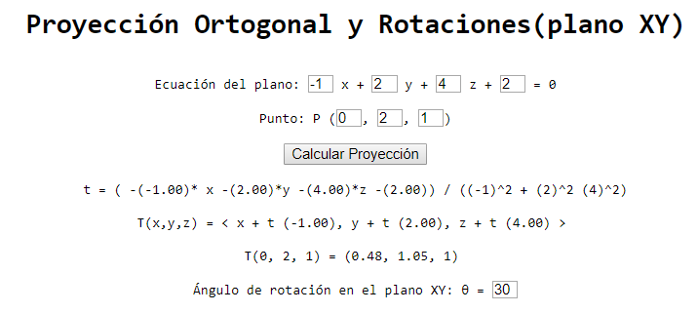
Programa:

Slide 17
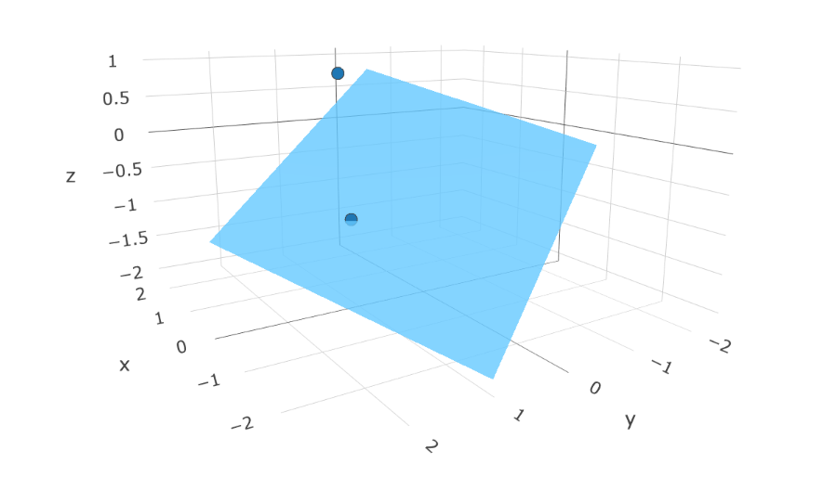
Resultado:

Slide 18
Consideraciones
Se calculan los puntos del plano en función de “z”, por lo tanto “c” en la ecuación debe ser diferente de cero.
No es posible que las variables “a”, “b” y “c” sean cero al mismo tiempo, el programa al momento de hacer ejecutar haría una división por cero.

Slide 19
Muchas gracias
. estimados .

